Slide 1
স্বাগতম

Slide 2
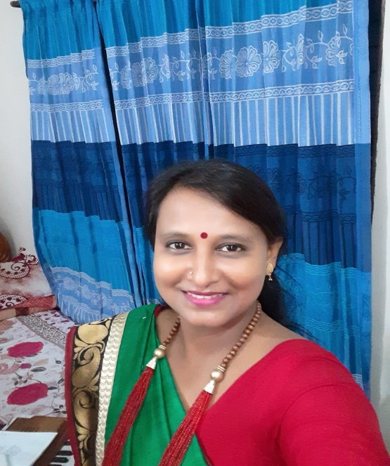
উপস্থাপনায়
মলি রানী দে
সহকারি শিক্ষক

Slide 3
পাঠ-পরিচিতি
শ্রেণিঃপঞ্চম
বিষয়ঃ আমার বাংলা বই
পাঠাংশঃ“বাদশাহ ......তাঁর ভালে।।”

Slide 4
শিখনফল
এই পাঠ শেষে শিক্ষার্থীরা -
শোনা
১.২.১, ১.৩.১, ১.৩.৬, ২.১.২,
বলা
১.১.২, ২.১.১, ২.২.২
পড়া
১.৩.২, ২.১.২, ২.২.২
লেখা
১.৪.৩, ১.৬.১, ২.১.৪, ২.৩.১২

Slide 5
চলো একটি কবিতা শুনি
https://www.youtube.com/watch?v=dWBRnm5gO9I

Slide 6
শিক্ষক আমাদের মানুষ গড়ার কারিগর
আমরা কি শুনলাম ?
তাই শিক্ষকদের আমাদের সম্মান করা উচিত

Slide 7
আজকের পাঠ
শিক্ষাগুরুর মর্যাদা
কাজী কাদের নেওয়াজ

Slide 8
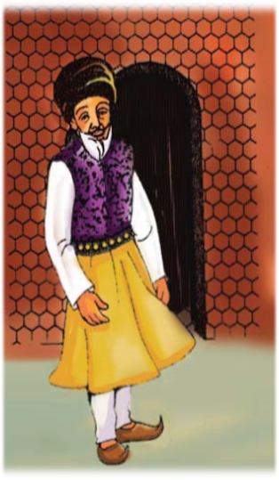
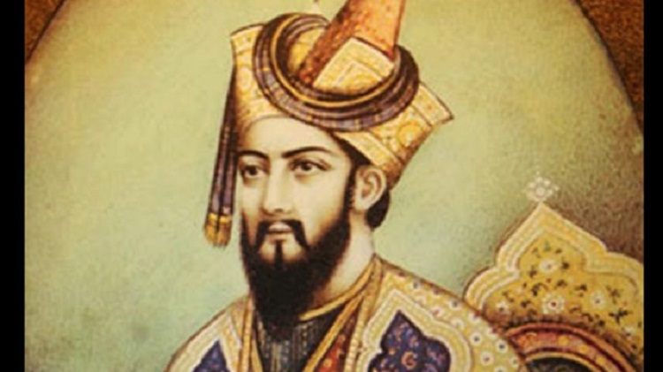
বাদশাহ আলমগীর-
কুমারে তাঁহার পড়াইত এক মৌলবি দিল্লির।

Slide 9
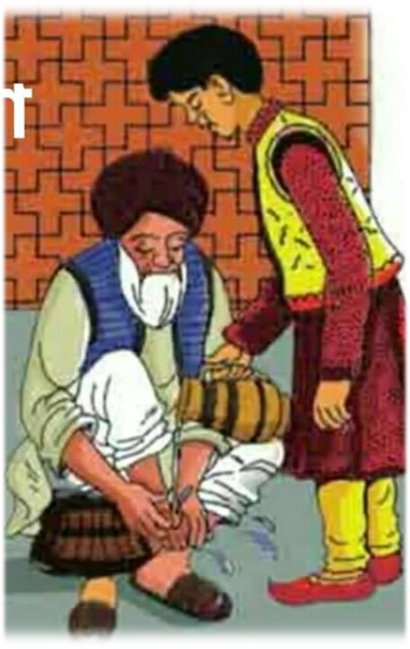
ধুয়ে-মুছে সব করিছেন সাফ সঞ্চারি অঙ্গুলি।
দেখেন বাদশাহ- শাহাজাদা এক পাত্র হস্তে নিয়া
শিক্ষক শুধু নিজ হাতে দিয়া নিজেরি পায়ের ধূলি
পুলকিত হৃদে আনত-নয়নে,
একদা প্রভাতে গিয়া
ঢালিতেছে বারি গুরুর চরণে

Slide 10
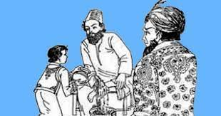
শিক্ষক মৌলবি
দিল্লিপতির পুত্রের করে
লইয়াছে পানি চরণের পরে,
ভাবিতে ভাবিতে চিন্তার রেখা দেখা দিল তাঁর ভালে ।
স্পর্ধার কাজ, হেন অপরাধ কে করেছে- কোন কালে!
ভাবিলেন, আজি নিস্তার নাহি, যার বুঝি তাঁর সবি।

Slide 11
বাদশাহ আলমগীর-
কুমারে তাঁহার পড়াইত এক মৌলবি দিল্লির।
একদা প্রভাতে গিয়া
দেখেন বাদশাহ- শাহাজাদা এক পাত্র হস্তে নিয়া
ঢালতেছে বারি গুরুর চরণে
পুলকিত হৃদে আনত-নয়নে,
শিক্ষক শুধু নিজ হাত দিয়া নিজেরি পায়ের ধূলি
ধুয়ে-মুছে সব করিছেন সাফ সঞ্চারি অঙ্গুলি।

Slide 12
শিক্ষক মৌলবি
ভাবিলেন, আজ নিস্তার নাহি, যায় বুঝি তাঁর সবি।
দিল্লিপতির পুত্রের করে
লইয়াছে পানি চরণের পরে,
স্পর্ধার কাজ, হেন অপরাধ কে করেছে-কোন কালে!
ভাবিতে ভাবিতে চিন্তার রেখা দেখা দিল তাঁর ভালে।

Slide 13
উচ্চারণ
অনুশীলন
মৌলবি
হৃদে
অঙ্গুলি
সঞ্চারি
শাহজাদা
হস্তে

Slide 14
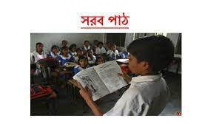
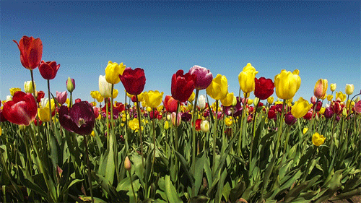

Slide 15
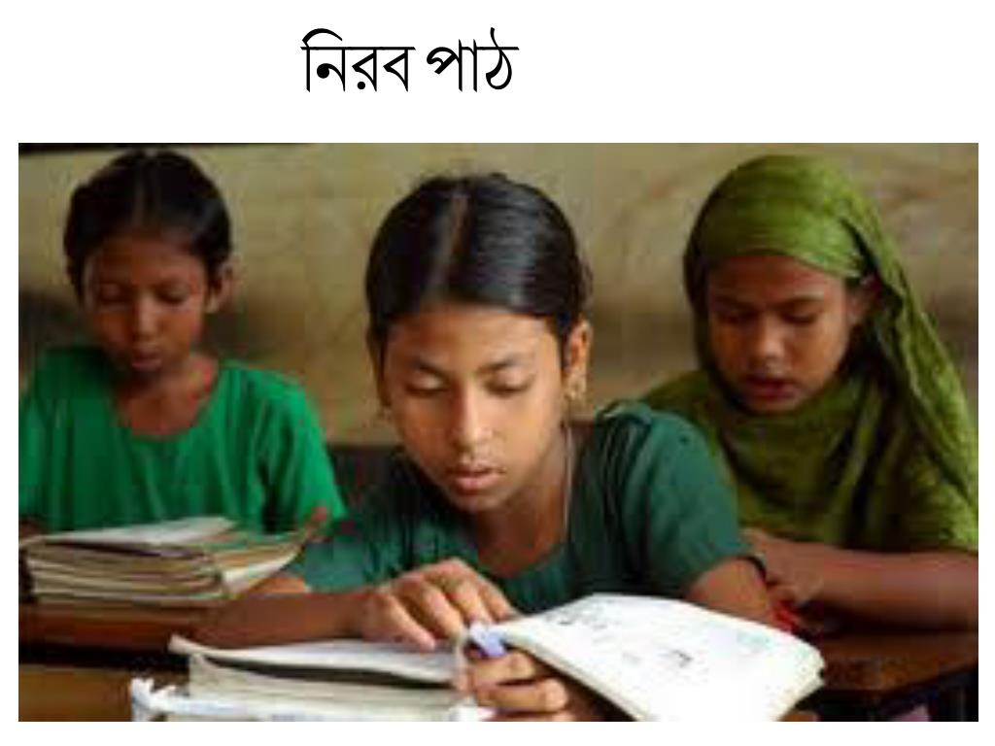

Slide 16
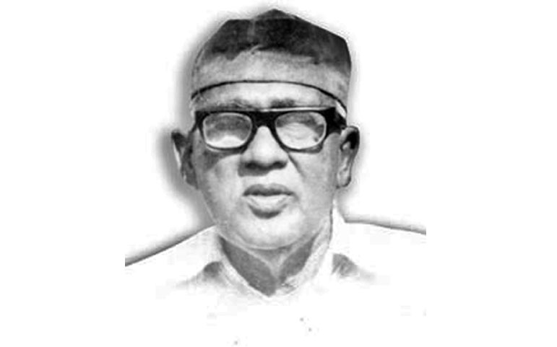
কবি-পরিচিতি
শিক্ষাগত যোগ্যতা
মৃত্যু
জন্ম
কাজী কাদের নেওয়াজ
১৯০৯ সালের ১৫ই জানুয়ারি পশ্চিম বঙ্গের মুশির্দাবাদ জেলার তালিবপুর গ্রামে জন্মগ্রহণ করেন।
তিনি কলকাতা বিশ্ববিদ্যালয় থেকে ইংরেজি সাহিত্যে অনার্স ও বিটি পাশ করেন।
১৯৮৩ সালের ৩রা জানুয়ারি তিনি মৃত্যুবরণ করেন।

Slide 17
মূলভাব
‘শিক্ষাগুরুর মর্যাদা’ কবিতায় শিক্ষকের মর্যাদার কথা বর্ণনা করা হয়েছে কবিতায় শিক্ষক হওয়া সত্ত্বেও বাদশাহ আলমগীরের ছেলের দ্বারা পায়ে পানি ঢেলে নিয়েছিলেন।বাদশা দেখে ফেলায় মৌলবি ভাবলো আজ বুঝি তাঁর নিস্তার নাই।

Slide 18
শব্দের অর্থ
রাজার ছেলে
বাদশার পুত্র
পানি
পা
কুমার
শাহাজাদা
বারি
চরণ

Slide 19
যুক্তবর্ণ ভেঙ্গে শব্দ লিখ
ক
+
ক্ষ
শিক্ষক
ষ
ক্ষয় ,শিক্ষা
নিস্তার
স
+
রাস্তা, সস্তা
স্ত
ত
অঙ্গুলি
ঙ
+
বেঙ্গল, সঙ্গে
গ
ঙ্গ

Slide 20
এক কথায় উত্তর দাও
১
বাদশাহ আলমগীরের পুত্রকে কে পড়াতেন?
দিল্লির মৌলবি
২
শাহাজাদা কি করছিলেন?
পানি ঢালছিলেন
৩
কবি কাজী কাদের নেওয়াজের জন্ম কত সালে?
১৯০৫ সালে
৪
“চরণ” শব্দের অর্থ কি?
পা

Slide 21
মূল্যায়ন
১
একদিন সকালে বাদশাহ কি দেখতে পেলেন?
২
বাদশাহ কে দেখতে পেয়ে মৌলবি কী ভাবলেন?
৩
শিক্ষকদের কেন শ্রদ্ধা করা উচিত?

Slide 22
কবিতার চরণ দেওয়া আছে ,পরের চরণ লিখিঃ
ঢালিতেছে বারি গুরুর চরণে
দেখেন বাদশাহ-শাহাজাদা এক পাত্র হস্তে নিয়া
দিল্লিপতির পুত্রের করে
পুলকিত হৃদে আনত-নয়নে,
একদা প্রভাতে গিয়া
লইয়াছে পানি চরণের পরে,

Slide 23
পরিকল্পিত কাজ
নিচের শব্দ দিয়ে বাক্য রচনা কর :
কুমার
মৌলবি
বারি
শিক্ষক

Slide 24
বিদায়

